Slide 1
Використання самооцінювання на уроках географії
З досвіду роботи вчителя
Червоненського ліцею
Мариновича В.І.

Slide 2
Оцінювання в сучасній школі-це механізм, з допомогою якої вчитель відслідковує, корегує навчальний процес з метою поліпшення навчальних досягнень учня.
ДІТИ ВОДНОЧАС МАЮТЬ ВІДЧУВАТИ, ЩО СИСТЕМА ОЦІНЮВАННЯ СПРЯМОВАНА НА ПІДТРИМКУ ЇХНІХ ДОСЯГНЕНЬ, СТВОРЮЄ МОЖЛИВОСТІ ДЛЯ ЇХ ЗРОСТАННЯ.

Slide 3
ТОМУ АЖЛИВИМ Є ВИКОРИСТАННЯ САМОЦІ-НЮВАННЯ НА УРОКАХ
ОСВІТНЯ ТРАЄКТОРІЯ САМООЦІНЮВАННЯ:
Виявлення потреб учнів
Спостереження
Розвиток навичок самооцінювання
Зворотний
зв’язок

Slide 4
САМООЦІНЮВАННЯ МОЖЕ БУТИ РІЗНИМ:
• ПІКТОГРАМА, ЩО ЗОБРАЖУЄ ЕМОЦІЮ;
ЗАПОВНЕННЯ ФОРМУЛЯРА ІЗ ЗАПИТАННЯМИ;
• УСНА МОТИВУЮЧА ПРОМОВА ( ЗВОРОТНІЙ ЗВ’ЯЗОК З РОБОТОЮ УЧНЯ);
• СПІЛЬНЕ ОБГОВОРЕННЯ У ГРУПІ ЧИ КЛАСІ.
Підказки для самооцінювання
Як ви вважаєте, це справедлива оцінка вашої роботи?
Що вам вдалося найкраще оцінити?
Що ви оцінили не так успішно?
Що вам було найважчим?
Що було найважливішим, що ви дізналися, виконуючи це завдання з самооцінювання?
Якби у вас було більше часу для виконання завдання, чи змінили б ви щось? Що б ви змінили і чому?

Slide 5
ДОЦІЛЬНИМ Є ЗАСТОСУВАННЯ РІЗНИХ ІНСТРУМЕНТІВ САМООЦІНЮВАННЯ:
Лист самооцінки
Рефлексія
Анкети, опитувальники
Критеріальні таблиці
«Світлофор» (сигнальні картки)

Slide 6
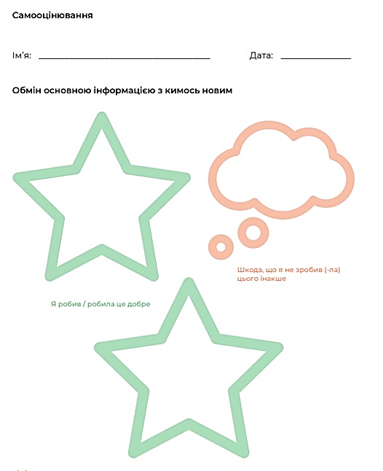

Slide 7
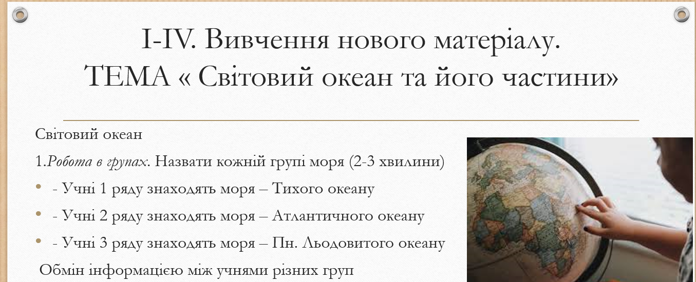
ПРИ ВИВЧЕННІ ТЕМИ «СВІТОВИЙ ОКЕАН ТА ЙОГО ЧАСТИНИ» ЗАСТОСОВУЮ ПРИЙОМ «РОБОТА В ГРУПАХ ЗА КАРТОЮ»
Дин учень відповідної групи показує об'єкти на карті, інші відшукують в атласах, роблять доповнення

Slide 8
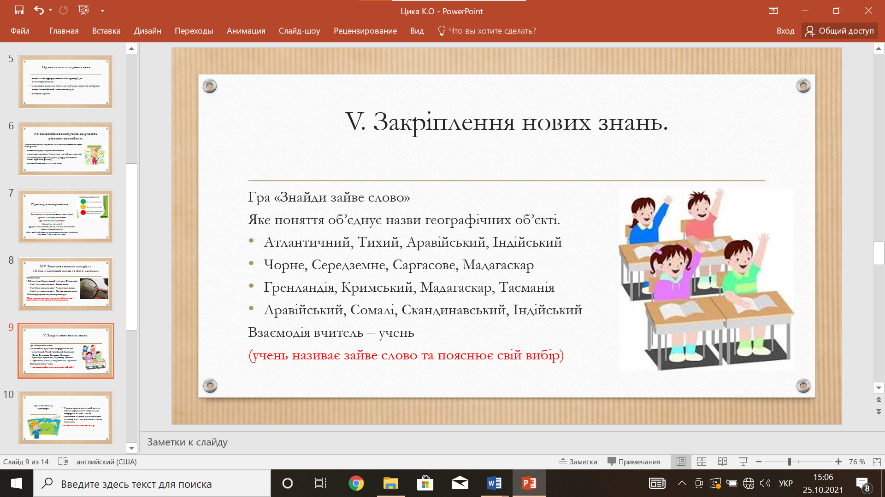
НА ЕТАПІ ЗАКРІПЛЕННЯ НОВИХ ЗНАНЬ ЗАСТОСОВУЮ ПРИЙОМИ: «ЗНАЙДИ ЗАЙВЕ СЛОВО» , «ПОМИЛКА КАРТОГРАФА»

Slide 9
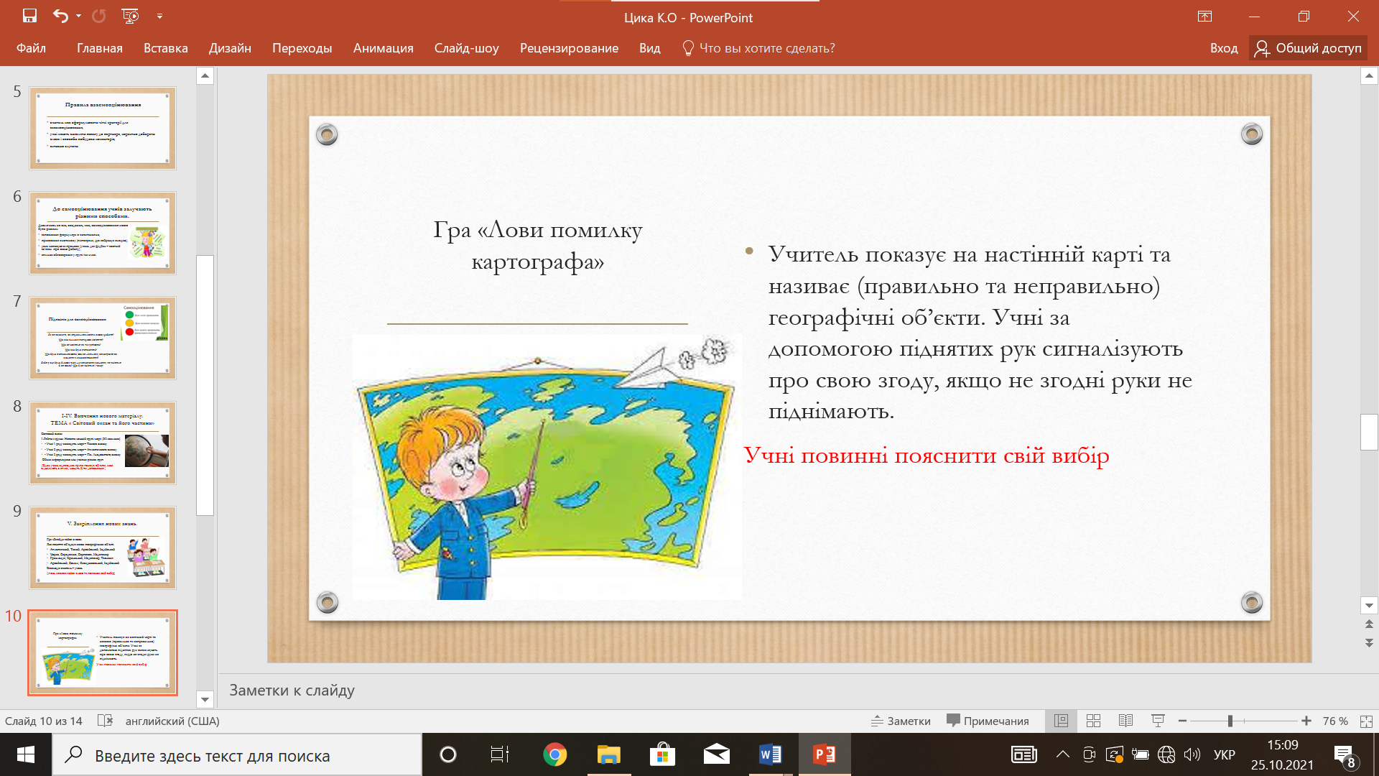

Slide 10

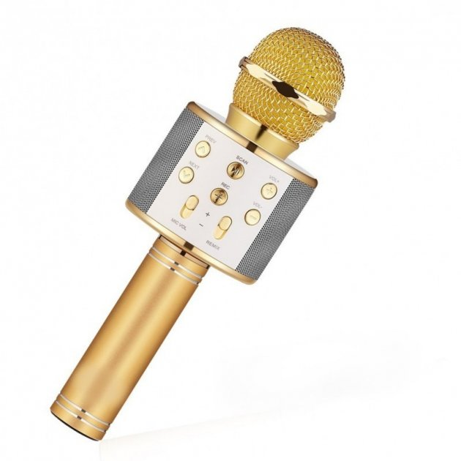
Прийоми, які можна використовувати на уроці:
Ефективним є прийом «Незавершена пропозиція» (учні по черзі говорять по одному реченню)
• було цікаво....
• було важко...
• я виконував завдання...
• я зрозумів, що...
• тепер я можу...
• я відчув, що...
• я набув...
• я навчився...
• у мене вийшло...
• я зміг...
• я спробую...
• мене здивувало...
• урок дав мені для життя...
• мені захотілося...

Slide 11
Алгоритм самооцінки в кінці уроку
Яке було завдання? (Вчимося пам’ятати мету уроку)
Вдалося виконати завдання? (Вчимося порівнювати результат з метою)
Завдання виконано правильно чи не зовсім? (Вчимося знаходити й визнавати помилки)
Виконано завдання самостійно чи з допомогою вчителя?(Вчимося оцінювати процес навчання)

Slide 12

РЕФЛЕКСІЯ В КІНЦІ УРОКУ
-Що зрозумів, чому навчився на уроці?
-Що було цікаво, складно, вдалося?
-Мені ще потрібно повчитися…
-За що можна похвалити себе, однокласників, учителя?
-Навіщо нам потрібен був цей урок?
-Що найбільне вразило?
-Що ви вважаєте потрібним для запам’ятовування?
-Над чим треба ще попрацювати?

Slide 13
РЕЗУЛЬТАТ САМООЦІНЮВАННЯ
В учнів розвиваються навички
самомотивації
відповідальності за своє навчання
самостійної роботи
самооцінювання
вчаться відстежувати свої успіхи

